Slide 1
Решение логарифмических неравенств

Slide 2
Теорема:
Пусть 𝑎 > 0, 𝑎 ≠ 1, 𝑥 > 0, 𝑦 > 0,
Если 𝑎>1(ф↗),то 𝑥>𝑦 (𝑥<𝑦)
Если 0<𝑎<1(ф↘),то 𝑥<𝑦 (𝑥>𝑦)

Slide 3
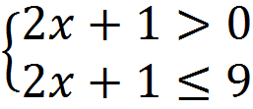
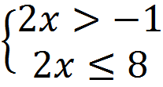
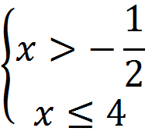
Пример 1: решить неравенство

Slide 4
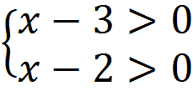
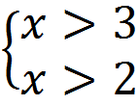
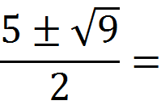
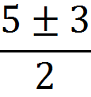
Пример 2:

Slide 5
Пример 3:

Slide 6
Решение задач:
Стр. 122 № 393, 394, 395
Самостоятельно: №424,425,426 (все)
Дополнительно: 398, 399, 402(1,2)
Д/з: № 393, 394, 395(четные)

